Slide 1

ΛΟΙΜΩΔΗ ΝΟΣΗΜΑΤΑ.
ΙΛΑΡΑ-ΕΡΥΘΡΑ-ΠΑΡΩΤΙΤΙΔΑ-ΑΝΕΜΟΒΛΟΓΙΑ-ΛΟΙΜΩΔΗΣ ΜΟΝΟΠΥΡΗΝΩΣΗ-ΓΡΙΠΗ-ΦΥΜΑΤΙΩΣΗ-ΜΗΝΙΓΓΙΤΙΔΑ
ΕΙΔΙΚΕΥΟΜΕΝΟΣ ΠΑΙΔΙΑΤΡΙΚΗΣ
ΛΕΤΣΟΣ ΚΩΝΣΤΑΝΤΙΝΟΣ
ΓΕΝΙΚΟ ΠΑΝΑΡΚΑΔΙΚΟ ΝΟΣΟΚΟΜΕΙΟ ΤΡΙΠΟΛΗΣ

Slide 2
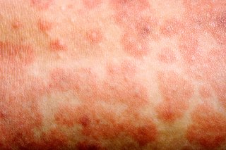
ΙΛΑΡΑ
Χρόνος επώασης : 7-21d
Μετάδοση: μέσω σταγονιδίων 2-5 ημέρες πριν την εμφάνιση συμπτωμάτων έως και 4 ημέρες μετά την έκθυση του εξανθήματος
ΚΛΙΙΝΙΚΗ ΕΙΚΟΝΑ:
Κηλίδες Koplik: Λευκές κηλίδες πάνω σε ερυθρή βάση στο βλεννογόνο της παρειάς, απέναντι από τον 2^{ο} γομφίο. Εμφανίζονται πριν το εξάνθημα και παραμένουν 12-24h.
Γράμμες Stimson: εγκάρσια φλεγμονώδης γραμμή στον επιπεφυκότα κατά μήκος του βλεφαρικού ορίου.
Κριτήρια Π.Ο.Υ:
1)Πυρετός
2)Σ\α αναπνευστικού συστήματος 3d πριν την αύξηση του πυρετού (ρινίτιδα,εξιδρωματική\Πυώδης επιπεφυκίτιδα, βήχας)
3)Συρρέον κατά πλάκες εξάνθημα (κηλιδοβλαττιδώδες το οποίο καθώς υποχωρεί υφίσταται καφεοειδή αποχρωματισμό και απολέπιση)
-Έναρξη πίσω από τα αυτιά ➔πρόσωπο➔κορμός➔άκρα και παλάμες&πέλματα
-Διάγνωση: Αντισώματα IgM 2d μετά την έκθυση του εξανθήματος τα οποία παραμένουν
1-2 μήνες στα μη ανοσοποιημένα λατομα ή PCR
-Αντιμετώπιση: Βιταμίνη Α, Ριμπαβιρίνη επί ενδείξεων
-Επιπλοκές: ΟΜΩ, Βρογχοπνευμονία, Εγκεφαλίτιδα, Υποξεία σκληρυντική πανεγκεφαλίτιδα,

Slide 3
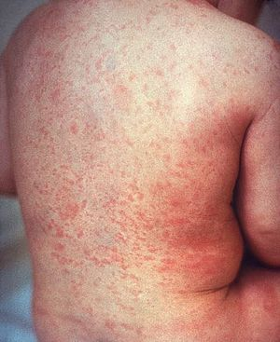
ΕΡΥΘΡΑ
Χρόνος επώασης: 14-21d
Μετάδοση: μέσω άμεσης η έμμεσης επαφής σταγονιδίων με ρινοφαρυγγικές εκκρίσεις 2 ημέρες πριν την έκθυση του εξανθήματος έως και 5-7d μετά.
Κλινική εικόνα:
Κηλιδοβλαττιδώδες εξάνθημα που αρχίζει από το πρόσωπο και εξαπλώνεται σε κορμό και στα άκρα, διάρκειας 3-5d
Οπισθοωτιαία-οπισθοτραχηλική-οπισθοινική λεμφαδενοπάθεια, ταυτόχρονα με το εξάνθημα.
Ερυθρες κηλίδες Forchheimer στην μαλακή υπερώα, πριν την εμφάνιση εξανθήματος (20%)
Λοιπές εκδηλώσεις: ήπια φαρυγγίτιδα, επιπεφυκίτιδα, ανορεξία, χαμηλός πυρετός, πολυαρθρίτιδα\αρθραλγία
Διάγνωση: Αντισώματα IgM 5 ημέρες μετά την έναρξη συμπτωμάτων
και IgG σε 2 δείγματα ορού στην οξεία και φάση ανάρρωσης.
Αντιμετώπιση: συμπτωματικά αντιπυρετικά, ενυδάτωση

Slide 4
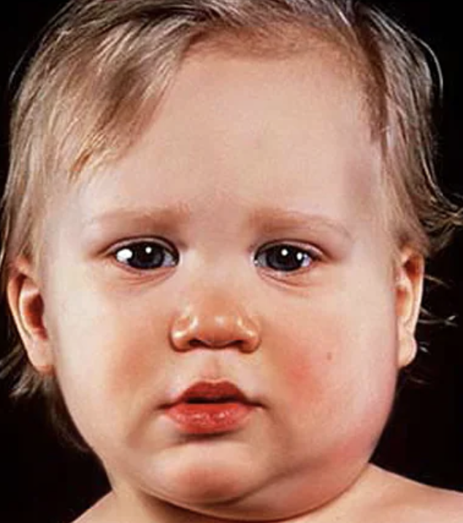
ΠΑΡΩΤΙΤΙΔΑ
Χρόνος επώασης: 3wks
Μετάδοση: εισπνοή μολυσμένων στογονιδίων
ΚΛΙΝΙΚΗ ΕΙΚΟΝΑ:
Διόγκωση παρωτίδας
Δυσκαταποσία
Κεφαλαλγία
Μυαλγίες\Αρθραλγίες
-Αντιμετώπιση: Συμπτωματική
Επιπλοκές:Ορχίτιδα, παγκρεατίτιδα, σπειραματονεφρίτιδα,
απώλεια ακοής, λοίμωξη ΚΝΣ

Slide 5
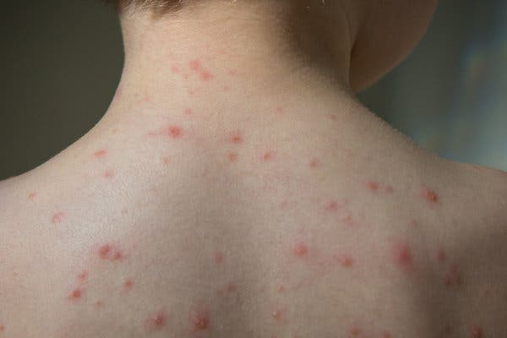
ΑΝΕΜΟΒΛΟΓΙΑ
-Η ανεμοβλογιά είναι η εκδήλωση της πρωτοπαθούς λοίμωξης, ενώ ο έρπης ζωστήρας είναι η εκδήλωση της αναζωπύρωσης της λοίμωξης από τον ενδογενή ιό VZV.
-Χρόνος επώασης: 10-21d
-Η μετάδοση πρωτοπαθώς γίνεται μέσω: μικροσταγονιδίων και αναπνευστικών εκκρίσεων και επαφή με τον επιπεφυκότα. Ενώ ο έρπης ζωστήρας μεταδίδεται εξ’ επαφής 1-2d πριν την εμφάνιση εξανθήματος έως και 7d μέχρι την εφελκιδοποίηση και του τελευταίου εξανθηματικού στοιχείου.
-ΚΛΙΝΙΚΗ ΕΙΚΟΝΑ:
Πρόδρομα συμπτώματα που υποχωρούν σε 3-4d: μέτριος πυρετός, κακουχία, ανορεξία, οξεία νευρίτιδα προ της έκθυσης του εξανθήματος
Έντονα κνησμώδες εξάνθημα, αρχικά κηλιδώδες➔ βλαττιδώδες πάνω σε ερυθρή βάση ➔φυσαλίδες αρχικά με διαυγές και ύστερα θολερό υγρό➔ εφελκίδες 2-3d μετά.
- Αρχική εμφάνιση στο τριχωτό της κεφαλής➔ ετερόπλευρα θωρακική και οσφυική μοίρα για 3-4 ημέρες➔ ύστερα στο κεφάλι και τα άκρα
- Χαρακτηριστικά είναι όλα τα στάδια του εξανθήματος παρόντα
- Οι εξανθηματικές βλάβες εκδηλώνονται με επιχώριο λεμφαδενίτιδα
Προσβολή εγκεφαλικών συζυγιών: πέμπτης(V) και έβδομης (VII) {Ramsey Hunt Syndrome} εγκεφαλικής συζυγίας.
-Δίαγνωση: PCR (ΕΕ), ανίχνευση αντιγόνου από το υγρό των φλυκταίνων, αύξηση Χ4 του τίτλου αντισωμάτων
-Αντιμετώπιση:
Συμπτωματικά: αντιπυρετικά λαο δροσερό μπάνιο
Αντιικά: Ακυκλοβίρη επί συγκεκριμένων ενδείξεων
-( κίνδυνος βαριάς λοίμωξης, ανεμβολίαστα άτομα>!2 ετών, χρόνιες δερματικές βλάβες,
χρόνια αναπνευστικά νοσήματα, διαλείπουσα λήψη κορτικοστεροειδών η χρονίως ασπιρίνη)

Slide 6
ΛΟΙΜΩΔΗΣ ΜΟΝΟΠΥΡΗΝΩΣΗ
Μετά απο οξεία λοίμωξη ο ιός EBV λαθροβιεί μέσα στα Β-λεμφοκύτταρα μνήμης και μονοπύρηνα και μπορεί να επαναδραστηριοποιηθεί.
>90% μολύνεται στην παιδική ηλικία
Xρόνος επώασης: 30-50d
Μετάδοση : στενή προσωπική επαφή, μετάδοση μέσω του σάλιου <<Νόσος του Φιλιού>>
ΚΛΙΝΙΚΗ ΕΙΚΟΝΑ:
Πυρετός
Αίσθημα γενικευμένης κακουχίας
Εξιδρωματική φαρυγγίτιδα
Ηπατοσπληνομεγαλία 1wk μετά
Επιπλοκές: Guillian-Barre, άσηπτη μηνιγγίτιδα, Χ2 κίνδυνος για λέμφωμα Hodgkin, αυτοάνοση αιμολυτική αναιμία, θρομβοπενία, ρήξη σπλήνα, ορχίτιδα, μυοκαρδίτιδα, Χ φιλοσύνδετο λεμφουπερπλαστικο σύνδρομο\Duncan
Διάγνωση : Ανίχνευση αντισωμάτων επί πρόσφατης λοίμωξης: IgM VCA, Anti-EA\EBNA η μοριακός έλεγχος PCR. Η ανίχνευση ετερόφιλων αντισωμάτων(Monospot test) είναι αρνητικό στα παιδιά εώς και στο 70%.
Αντιμετωπίση: Συμπτωματικά με αντιπυρετικά, κορτικοστεροειδή, ανάπαυση
*Επι χορήγησης αμοξυκιλλίνης η αμπικιλλίνης συχνά εμφανίζεται κηλιδοβλαττιδώδες εξάνθημα

Slide 7
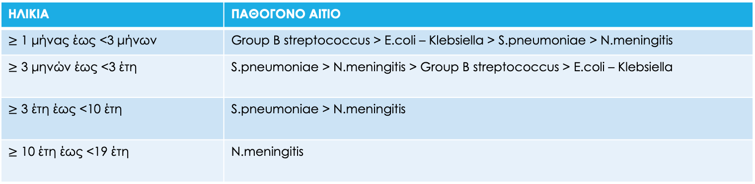
ΜΗΝΙΓΓΙΤΙΔΑ
-Αποτελεί φλεγμονή των λεπτών μηνίγγων
-ΑΙΤΙΑ:
Ιογενή αίτια: Συχνότερα οι Non-polio enteroviruses: Coxsackie A,B, Parecho viruses αλλά και SHV-2,VZV, LCV, HIV , Arboviruses(St.Louis virus)
Λοιποί ορισμοί:
Άσηπτη μηνιγγίτιδα: αφορά ιογενείς καθώς και πιθανές βακτηριακές αλλά με αρνητικές καλλιέργειες ΕΝΥ. Συνήθως οφείλεται σε: B.burgdoferi, B.henselae, T.pallidum, M.tuberculosis, παραμηνιγγικές φλεγμονές, Χημικη έκθεση (ΜΣΑΦ,Ανοσοσφαιρίνη, αζαθιπρίνη, τριμεθοπρίμη) η σε αυτοάνοσα νοσήματα (SLE,Bechet)
ΗΛΙΚΙΑ | ΠΑΘΟΓΟΝΟ ΑΙΤΙΟ
$≥$ 1 μήνας έως <3 μήνων | Group B streptococcus > E.coli – Klebsiella > S.pneumoniae > N.meningitis
$≥$ 3 μηνών έως <3 έτη | S.pneumoniae > N.meningitis > Group B streptococcus > E.coli – Klebsiella
$≥$ 3 έτη έως <10 έτη | S.pneumoniae > N.meningitis
$≥$ 10 έτη έως <19 έτη | N.meningitis

Slide 8
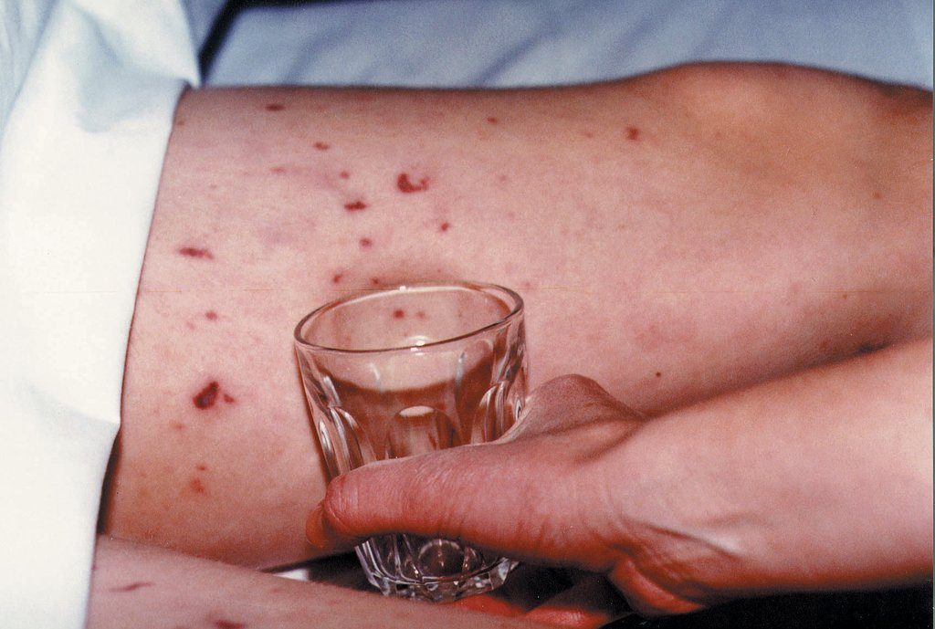
ΜΗΝΙΓΓΙΤΙΔΑ
-ΚΛΙΝΙΚΗ ΕΙΚΟΝΑ:
Κλασική τριάδα: Πυρετός, κεφαλαλγία, διαταραχή επιπέδου συνείδησης
Κλινικά σημεία; Αυχενική δυσκαμψία, Σημείο Brudzinski, Σημείο Kerning
Συνοδά συμπτώματα: φωτοφοβία, κακουχία, μυαλγία
Πετεχειώδες-Κηληδώδες ➔Αιμορραγικό-πορφυρικό εξάνθημα (Δεν εξαφανίζεται με την άσκηση πίεσης)
-ΔΙΑΓΝΩΣΗ :
ΟΝΠ: Αξιολογείται ο αριθμός και το είδος των κυττάρων, η όψη, η πρωτείνη και η γλυκόζη
Καλλιέργεια ΕΝΥ
PCR ΕΝΥ
-ΑΝΤΙΜΕΤΩΠΙΣΗ:
Κάλυψη με εμπειρική αντιβιοτική αγωγή εώς το αποτέλεσμα της καλλιέργειας ΕΝΥ και στη συνέχεια κάλυψη στοχευμένα με βάση το αντιβιόγραμμα
Στη περίπτωση υποψίας ιογενούς προσέλευσης γίνεται κάλυψη και με ακυκλοβίρη (HSV) και σπανιότερα Γανκυκλοβίρη (CMV)

Slide 9
ΓΡΙΠΗ
-Η μετάδοση γίνεται με αεροσταγονίδια ή με έμμεση επαφή με μολυσματικές επιφάνειες. Μετάδοση γίνεται 1d πριν την εμφάνιση συμπτωμάτων έως και 7d μετά/
-Χρόνος επώασης: 1-4 ημέρες
-2 κατηγορίες:
Influenza A: επηρεάζει διάφορα είδη θηλαστικών ανάλογα με τους υποτύπους των γλυκοπρωτεινών ελύτρου
-Αιμοσυγκολητίνη(Η)-9 υποτύποι
-Νευραμινιδάση(Ν)-16 υποτύποι
Influenza B: επηρεάζει σχεδόν αποκλειστικά τον άνθρωπο
-Γενετικές διατάξεις:
Antigenic shift\ Αντιγονική εκτροπή: ανταλλαγή τμημάτων RNA μεταξύ ανθρώπινου και ζωικού ιού➔ Πανδημίες
Antigenic drift\Αντιγονική απόκλιση: Μικρές αλλαγές στη δομή του αντιγόνου του ιου, δίχως να μεταβάλλεται ι υπότυπος➔Επιδημίες

Slide 10
ΓΡΙΠΗ
-ΚΛΙΝΙΚΗ ΕΙΚΟΝΑ:
Οξεία έναρξη: εμπύρετο με ρίγος, κακουχία, μυαλγίες, κεφαλαλγία, ρινική συμφόρηση
Στη συνέχεια: μη παραγωγικός βήχας, κυνάγχη, λεμφαδενοπάθεια, γαστρεντερικές διαταραχές
-ΔΙΑΓΝΩΣΗ:
Rapid antigen tests
PCR
-ΑΝΤΙΜΕΤΩΠΙΣΗ:
-Υποστηρικτικά: ενυδάτωση, αντιπυρετικά
-Αντιική θεραπεία: Εντός 48h από την έναρξη του εμπύρετου αναστολείς νευραμινιδάσης (Οσελταμιβίρη\Tamiflu) επί ενδείξεων

Slide 11
ΦΥΜΑΤΙΩΣΗ
-Προκαλείται από το συμπλεγμα μυκοβακτηριδίων που προκαλείται M.tuberculosis, M.bovis, M.canettii, M.africanum, M.microti
-Επίπτωση: 12\100.000 στην Ελλάδα
-Μετάδοση: μολυσμένα αεροσταγονίδια (M.tuberculosis), μη παστεριωμένο γάλα(M.bovis) και συγγενώς
-Μορφές φυματίωσης:
Πνευμονική
Εξωπνευμονική, περιλαμβάνει: φυματιώδης λεμφαδενίτιδα, φυματιώδης πλευρίτιδα, κεχρωσμένη φυματίωση, νόσος ΚΝΣ, επινεφριδιακή φυματίωση, περικαρδιακή φυματίωση, επιδερμική φυματίωση, γαστρνετερικλη φυματίωση, ουρογεννητική φυματίωση, νόσος οστών και αρθρώσεων
-ΔΙΑΓΝΩΣΗ:
Δερμοαντίδραση φυματίνης\Mantoux (TST)
Ανοσοδιάγνωση: in vitro interferone g-release(IGRA)
Ανίχνευση οξεάντοχων βακίλλων με ειδικές χρώσεις
Μοριακές μέθοδοι: real time PCR
Καλλιέργεια με ειδικά υποστρώματα

Slide 12
ΦΥΜΑΤΙΩΣΗ
ΠΡΟΛΗΨΗ:
-Εμβόλιο BCG: συστείνεται κατά τη γέννηση σε πληθυσμούς αυξημένου κινδύνου σύμφωνα με τις εκάστοτε οδηγίες
ΑΝΤΙΜΕΤΩΠΙΣΗ:
-Επιλογή από 5 κατηγορίες αντιφυματικών φαρμάκων
-Η επιλογή εξαρτάται από το στάδιο της νόσου, συνυπάρχουσες παθολογικές οντότητες και τις διάφορες ομάδες ασθενών (στους παιδιατρικούς ασθενείς μεταβάλλεται η κλινική εικόνα, η διαγνωστική και θεραπευτική προσέγγιση)

Slide 13
ΑΝΑΦΟΡΕΣ
1. ΣΤΟΙΧΕΙΑ ΠΑΙΔΙΑΤΡΙΚΗΣ
2. Kliegman Robert et al. 2020. Nelson Textbook of Pediatrics. Edition 21 ed. P
hiladelphia PA: Elsevier. Retrieved December 4 2022 (http://www.engineeringvillage.com/controller/servlet/OpenURL?genre=book&isbn=9780323529501>).

Slide 14


ΕΥΧΑΡΙΣΤΩ
ΓΙΑ
ΤΗΝ
ΠΡΟΣΟΧΗ
ΣΑΣ

